Slide 1
第4章 时序逻辑电路
第一讲 时序逻辑电路概述
第二讲 锁存器和触发器
第三讲 同步时序电路设计
第四讲 典型时序逻辑部件设计
Notes:
调整了顺序

Slide 2
第一讲 时序逻辑电路概述
时序逻辑与有限状态机
时序逻辑电路的基本结构
时序逻辑电路的定时

Slide 3

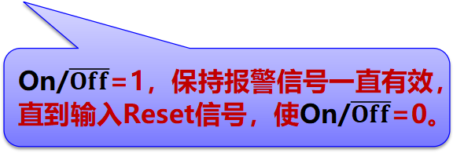
1 时序逻辑电路概述
组合逻辑：输出结果仅取决于当前的输入信号
时序逻辑：输出结果不仅取决于当前时刻的输入值，而且取决于电路过去时刻的行为（当前状态）
电路中有存储元件，用于存储逻辑信号的值，表示电路过去时刻的行为（当前状态）
当电路输入值发生变化时，新的输入值可能使得电路保持当前状态，也可能使得电路状态发生改变，进入新的状态
例如报警系统就是一种时序逻辑
警报！
On/$\overline{Off}$
传感器
Set
存储元件
Reset
复位按钮
On/$\overline{Off}$=1，保持报警信号一直有效，直到输入Reset信号，使On/$\overline{Off}$=0。
Notes:
当传感器有效时，产生正电压Set信号，警报开启。一旦触发了警报，该功能必须一直保持有效，即使传感器输出重新归零。直到使用复位按钮，产生Reset信号。

Slide 4
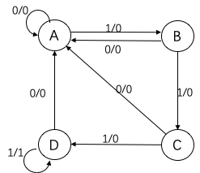
1.1 时序逻辑与有限状态机
有限状态机（Finite State Machine，FSM）是一种刻画状态以及状态转换的理论工具。
通常用状态图描述有限状态机。
状态：用包含状态符号的圆圈表示
状态转换方向：用有向边表示，并在边上标注引起状态变换的输入信号值和相应输出响应（若输出响应只与当前状态有关，则把输出响应标注在状态圆圈中）
例：检测输入序列是否为连续4个“1”
A-初始态：若输入1，则转B
B-连续1个“1”：若输入1，则转C
C-连续2个“1”：若输入1，则转D
D-连续3个“1”：若输入1，则状态不变
并输出为1（表示检测到连续4个1）
任何状态下，输入0都会转到初态A
Notes:
圆：当前状态
有向弧：状态变换
线上标注：产生状态变换的输入和相应输出。
输入完备

Slide 5
1.1 时序逻辑与有限状态机
用数字逻辑实现一个有限状态机，需要完成的主要工作：
把状态机的输入、输出以及内部状态都转换成二进制表示。这里的关键是状态的二进制编码。
设计实现一种电路能进行状态的记忆。可使用双稳态器件来记忆状态，如SR锁存器、D触发器、JK触发器等；也可使用电路的稳态来实现，如反馈时序逻辑电路等。
设计出符合状态转换逻辑要求的状态记忆器件的激励函数和输出函数，并完成定时分析。
显然，能完成上述工作（实现有限状态机）的数字逻辑电路一定是一个时序逻辑电路！
Notes:
圆：当前状态
有向弧：状态变换
线上标注：产生状态变换的输入和相应输出。
输入完备

Slide 6
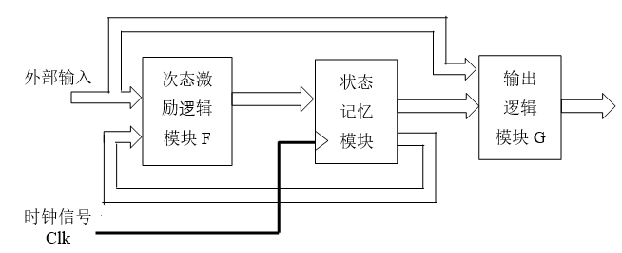
1.2 时序逻辑电路基本结构
时序逻辑电路的一般结构
状态记忆模块：由多个状态记忆单元构成
次态激励逻辑模块F ：激励函数（现态和外部输入的逻辑函数）
输出逻辑模块G ：输出函数（现态和外部输入的逻辑函数）
Mealy型：输出依赖于当前状态和当前输入信号
Moore型：输出仅依赖于当前状态，和当前输入信号无关
输出=G(现态,输入)
属于Mealy型时序逻辑电路
Notes:
次态方程为什么和激励方程相同？
激励输入：激励或者驱动存储元件进入确定的状态的输入
输出方程
z_{i}=g_{i}(x₁,x₂,…,x_{n}, y₁,y₂,…,y_{r}). i=1…m
次态方程/状态方程/特征方程
Y_{i}=h_{i}(x₁,x₂,…,x_{n}, y₁,y₂,…,y_{r}). i=1..r

Slide 7
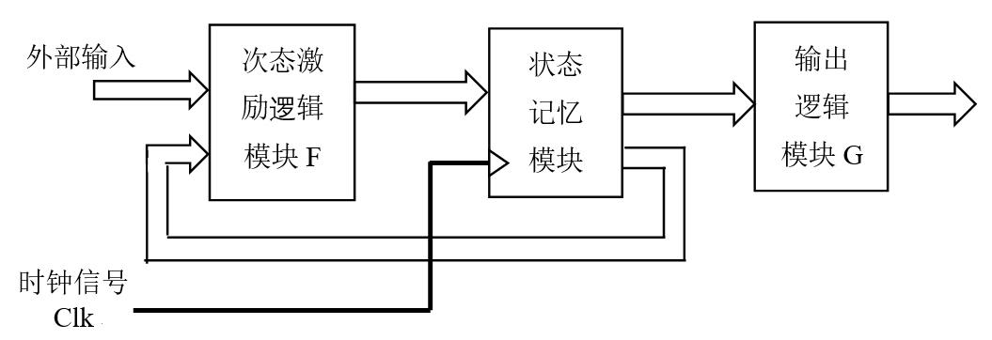
1.2 时序逻辑电路基本结构
Moore型：输出信号仅依赖于当前状态。
输出=G(现态)
根据状态转换方式的不同有同步时序逻辑电路和异步时序逻辑电路
同步时序逻辑电路：在统一的时钟信号控制下进行状态转换
异步时序逻辑电路：没有统一的时钟信号来控制状态的改变

Slide 8
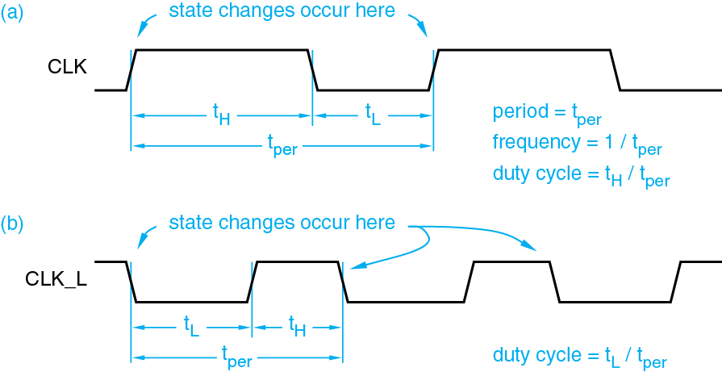
1.3 时序逻辑电路的定时
什么时候状态会发生变换？电平触发或边沿触发
时序逻辑电路的状态多采用边沿触发方式
边沿触发方式分为上升沿触发和下降沿触发两种类型
上升沿/正边沿
时钟频率=1/时钟周期
时钟周期
下降沿/负边沿
时钟周期
Notes:
周期、频率、占空比，高电平、低电平。高电平有效、低电平有效

Slide 9
第二讲 锁存器和触发器
双稳态元件
SR锁存器
D锁存器
D触发器
T触发器

Slide 10

2.1 双稳态元件
用于存储1位二进制数据，有两个互补的输出状态
状态 1 ：置位(Set)状态，表示存储逻辑“1”
状态 0 ：复位(Reset)状态，Q为低电平，表示存储逻辑“0”
双稳态元件的简单实现
串联两个反相器，则反相器的输出状态不同，且保持稳定
Q为高电平时，为置位状态；Q为低电平时，为复位状态
Vin1 A B Vout1
Q
0
1
1
0
交叉耦合
1
Q
0
Vin2 Vout2
0
1
基于简单双稳态元件构建思路，可实现锁存器和触发器
Notes:
所谓的双稳态元件（或者电路），是指电路有两个稳定的状态，即置位状态和复位状态。Q为1的状态称为置位(置1)状态，而Q为0的状态称为复位(清0)状态。有两个状态相反的输出。

Slide 11
2.1 双稳态元件
用两个反相器串联构建的双稳态元件，由于无法改变电路的状态，因此功能受到限制。
用1个或多个输入信号能驱动双稳态元件进入稳定状态，这样的双稳态元件才能成为实用的存储元件，这些输入信号被称为激励信号或激励输入。
通常根据不同的激励输入信号来命名存储元件，如SR、JK、D、T等不同的激励输入信号。
根据存储元件触发方式的不同，分成两种类型：
电平触发：锁存器(latch)
边沿触发：触发器(flip-flop)
Notes:
反相器构成的双稳态电路可用于CMOS三态总线保持电路中，防止悬空时，因为干扰而电流过载。
交叉耦合
不具有实用性，因为无法改变电路状态。

Slide 12
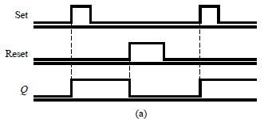
2.1 双稳态元件
锁存器 （latch) ：通过激励输入的电平信号来控制存储元件的状态
置位复位锁存器(Set-Reset latch)：具有置位和复位激励信号
置位激励信号Set有效时，强制存储元件的输出Q为1
复位激励信号Reset有效时，强制存储元件的输出Q为0

Slide 13
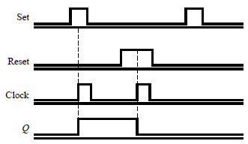
2.1 双稳态元件
触发器 flip-flop
具有时钟控制信号(clock)
通过时钟信号的边沿来触发存储元件改变状态
Notes:
主从式触发器、边沿触发器

Slide 14

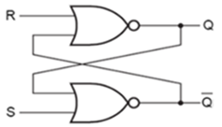
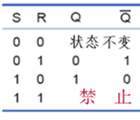

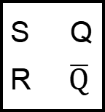
2.2 SR锁存器
SR锁存器：使用一对交叉耦合的或非门构成双稳态电路，也称为置位-重置（复位）锁存器。S是置位输入端，R是重置输入端
交叉耦合
逻辑符号
逻辑符号
S Q
R $\overline{Q}$
S Q
R Q
R=S=1时，Q、 $\overline{Q}$状态不相反，无效
Notes:
课堂小测：是置位信号优先还是复位信号优先？
功能表没有考虑当前状态和时序特征。
当RS=1时，当S,R不能精确同时变化时，则存在竞争，输出进入不确定状态，并对噪声敏感。
1)S=1,R=0,锁存器进入置位状态，Q=1，QN=0
2)R=1,S=0,锁存器复位，Q=0,QN=1
3)同1
4)同2
5)S和R同时为1，Q=QN=1
6)S撤销，锁存器复位，Q=0,QN=1
7)同1
8)同5
9)R撤销，锁存器置位
10)同2
11)同5
12)S和R同时撤销，存在竞争现象。输出端的状态不定。谁后撤销，状态由谁决定。

Slide 15
2.2 SR锁存器
状态图
通过状态变化来描述时序电路
构建状态表
顶部为输入信号，左侧为现态Q
右侧填入次态Q*和输出信号
在置位态下，若R输入变为高电平，则经过两级门延迟变为复位态
从输入驱动信号有效开始，到输出达到稳定为止有一定的延迟，这个延迟称为触发延迟或锁存延迟。
S=1,R=0
S=0
R=X
0
1
S=X
R=0
状态表
S=0,R=1
现态
Q
输入RS
00 01 10 11
0
1
0 1 0 0*
1 1 0 0*

Slide 16

2.2 SR锁存器
状态表转换成状态转移表
状态转移表
状态表
次态Q*
S R
现态Q
次态Q*
现态
Q
输入RS
00 01 10 11
0 0 0
0 0 1
0 1 0
0 1 1
1 0 0
1 0 1
1 1 0
1 1 1
0
1
0
0
1
1
0*
0*
状态图、状态表、特征方程之间可相互转换！
0
1
0 1 0 0
1 1 0 0
特征方程
d
d
次态
方程
Q* = S + $\overline{R}$·Q
S·R ≠ 1
约束条件
功能：SR锁存器常用来设置标志位
Notes:
通过卡诺图化简，约束条件看成无关项

Slide 17
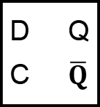
2.3 D锁存器
S=1,R=0时，Q=1
S=0,R=1时，Q=0
如何利用锁存器来设置、储存信息位？
S、R输入互补
数据
输入端
S
D
D锁存器功能表
Q
C D Q Q
控制端
C
0 X 保 持
1 0 0 1
1 1 1 0
Q
R
C=0时, 输出状态保持不变
逻辑符号
D = 1时，Q = 1
D Q
C $\overline{Q}$
C=1时,
Q = D
D = 0时，Q = 0
输出随输入状态而改变
只有一个数据输入端D，称为D锁存器，也称为透明锁存器
Notes:
SR锁存器常用来设置标志位，亦能存储信息位。如何利用锁存器来储存信息位？

Slide 18
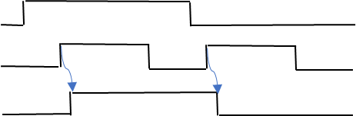
2.3 D锁存器
D锁存器状态表、状态图和特征方程
状态转移表
特征方程：Q* = D（C=1）
状态图
D
Q*
D=1
0
1
0
1
D=0
0
1
D=1
D=0
D锁存器的时序图
D
C
Q

Slide 19
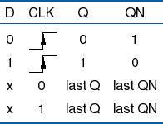
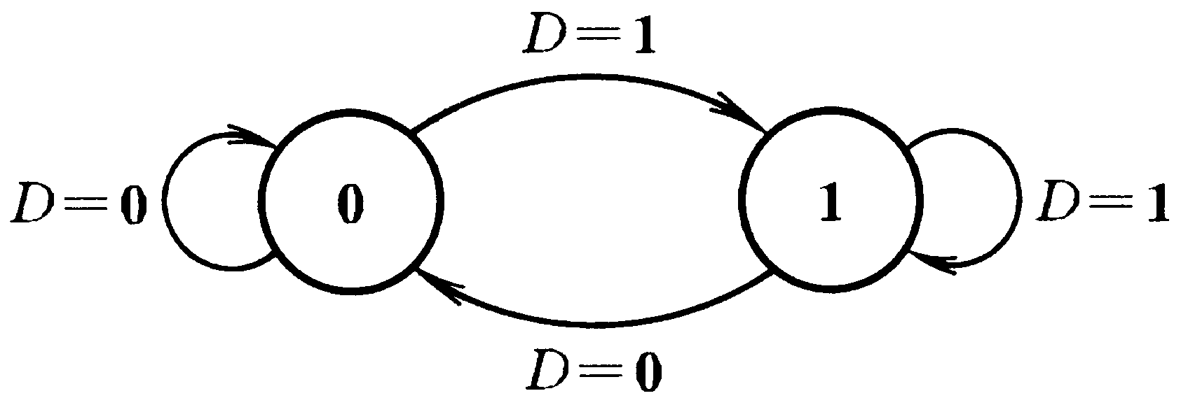
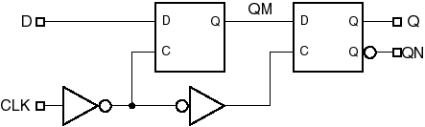

2.4 D触发器
D触发器符号
由一对主、从D锁存器构成
主
从
CLK | 主锁存器 | 从锁存器
L | 写入 | 不变
上升沿 | 锁存 | 开始写入
H | 不变 | 写入
从锁存器只在时钟CLK的上升沿到来时采样主锁存器的输出QM的值，并确定Q和QN的输出
状态转移图
D触发器特征方程:
Q* = D
Notes:
Construct edge-triggered D flip-flop
two D latches in series
driven by opposite clock phases
first stage is the master
second stage is the slave
master-slave D flip-flop

Slide 20
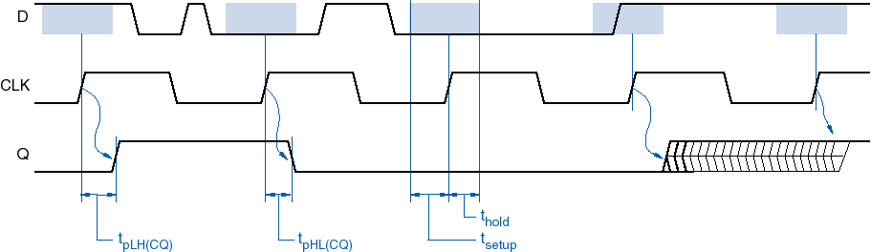
2.4 D触发器
D
窗口期内D输入的改变导致输出不可预测
CLK
Q
t_{pLH(CQ)}
t_{pHL(CQ)}
t_{setup}
建立时间
t_{hold}
保持时间
从时钟触发边沿到来,到输出端Q改变为D值的时间称为锁存延迟t_{CQ}（latch prop), 即CLK→Q时间，分t_{pLH(CQ)}、t_{pHL(CQ)}两种时间
建立时间t_{setup}：输入信号D在时钟边沿到达前需稳定的时间
保持时间t_{hold} ：输入信号D在时钟边沿到达后需继续稳定的时间

Slide 21
2.4 D触发器
带使能端的D触发器：通过使能端EN信号来控制是否在时钟信号的触发边沿进行数据的存储。
2选1
多路复用器
EN有效（=1） 选择外部D输入
EN无效（=0） 保持触发器当前的输出
D
EN
D Q
CLK Q
Q
D Q
EN
CLK Q
QN
CLK
逻辑符号
Notes:
使能端选择输入端及Q反馈端，符合逻辑；使能一般不能和时钟信号逻辑乘，影响时钟周期，通常时钟信号保持不变。

Slide 22
2.4 D触发器
PR
D Q
CLK Q
CLR
具有预置和清零（复位）端的D触发器
预置端PR（preset）：将Q置1
清零端CLR（clear）：将Q清0
在电路工作的最开始进行置位或清0
PR_L
D
预置端和清零(复位)端都是低电平有效信号
Q
QN
CLK
CLR_L
预置端和清零端有同步、异步之分。同步方式下只能在CLK的触发边沿进行预置和清零，异步方式下与时钟信号无关
Notes:
当预置和清零端同时有效？

Slide 23
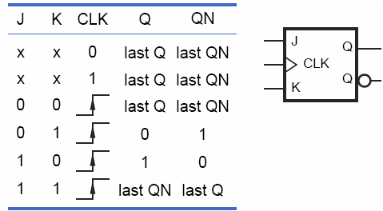
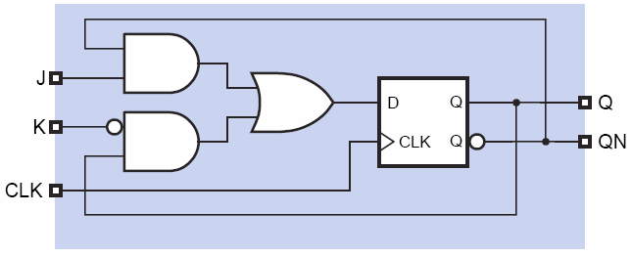
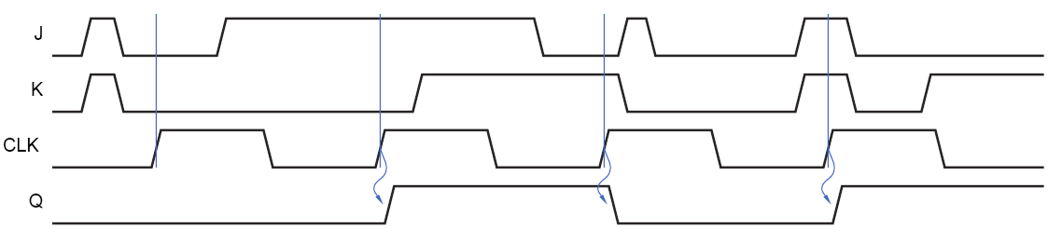
2.5 边沿触发式J-K触发器
在上升沿时采样输入信号。

Slide 24
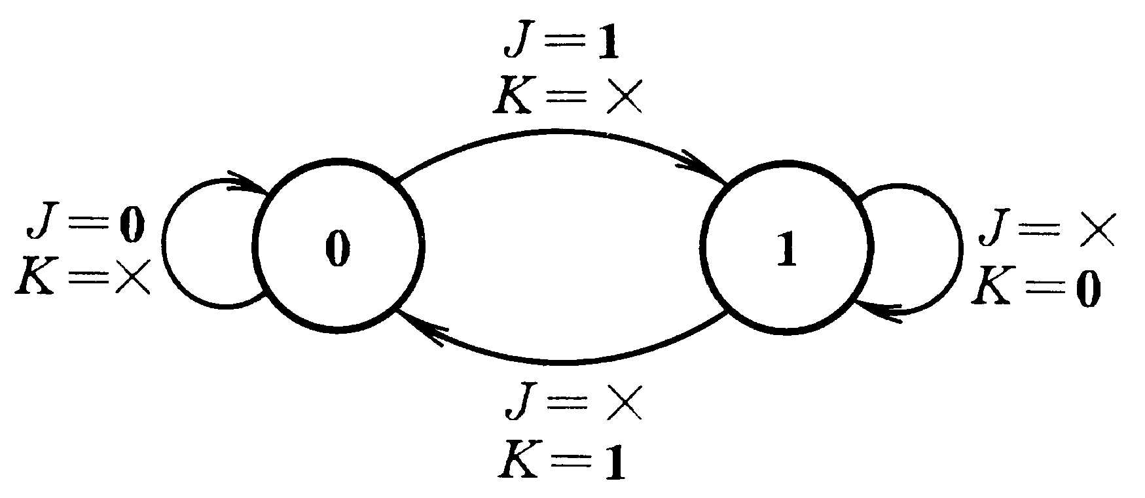
JK触发器的状态转移图
Inputs |  |  | Output |  | 说明
J | K | CLK | Q | Q’
0 | 0 | ↑ | Last Q | Last Q’ | 维持原状态
0 | 1 | ↑ | 0 | 1 | 复位
1 | 0 | ↑ | 1 | 0 | 置位
1 | 1 | ↑ | Last Q’ | Last Q | 翻转(Toggle)

Slide 25
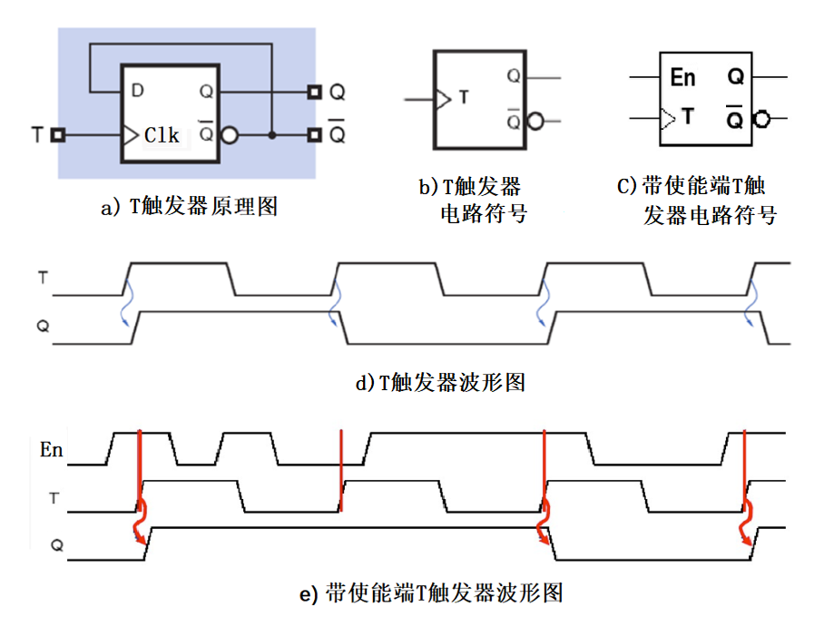
2.6 T触发器
T触发器：在每个时钟脉冲的触发边沿都会改变状态
基于D触发器实现；可用于实现计数器、分频器等功能
Notes:
toggle：交替翻转

Slide 26
第三讲 同步时序逻辑设计
同步时序逻辑设计步骤
状态图/状态表设计
状态化简和状态编码
电路设计和分析

Slide 27
3.1 同步时序逻辑设计步骤
需求分析
状态图/表
状态化简
状态编码
电路设计
电路分析
将文字描述逻辑抽象为数字设计模型
根据数字设计模型构建原始状态图/表
合并等价状态对，减少状态数量
每个状态赋予一个二进制编码
根据编码得到次态函数、激励函数和输出函数
能否自启动，是否进入挂起
Notes:
逻辑抽象，原始状态转移图
状态化简，得到状态转移图
状态编码/状态赋值
建立状态转移/输出表
确定触发器
导出转移方程、激励方程和输出方程
画时序电路逻辑图
检查电路：避免挂起(该步骤有时

Slide 28
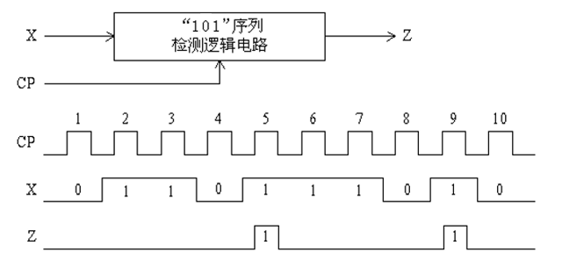
3.2 状态图/状态表设计
状态图/状态表设计：分析系统内部的状态转换关系
例：设计一个能检测出一连串外部输入中是否出现了0/1序列“101”的状态机。
需求分析
1位输入端X；1位输出端Z。
CP脉冲到来时，根据输入端X的当前输入值，确定输入序列中是否出现“101”。若是，则输出Z为1；否则Z为0。

Slide 29
3.2 状态图/状态表设计
构建状态图/表
设定任一状态为电路初始状态；
从初始状态开始，分析每一个状态在不同输入作用下的状态转移情况和输出取值；
如果某状态下出现的输出响应（次态、输出）不能用已有状态表示，则产生新的状态；
重复第II、III两步，直到不产生新状态为止。
S0：初始状态，等待接收输入
S2：接收到该序列中的10
S1：接收到“101”序列中第一个1
S3：接收到一个“101”序列
X=1/Z=0
X=0/Z=0
S0
X=1/Z=0
S1
X=0/Z=0
S2
X=1/Z=1
S3
X=1/Z=0
X=0/Z=0
X=0/Z=0

Slide 30
3.2 状态图/状态表设计
状态表
S*/Z
现态S
构建状态图/表
根据状态图构建状态表
X：输入数据；Z：检测结果
S：当前状态；S* ：次态
X=0 X=1
S0
S0/0
S1/0
S1
S2/0
S1/0
S2
S0/0
S3/1
S3
S2/0
S1/0
S0：初始状态，等待接收输入
S2：接收到该序列中的10
S1：接收到“101”序列中第一个1
S3：接收到一个“101”序列
X=1/Z=0
X=0/Z=0
S0
X=1/Z=0
S1
X=0/Z=0
S2
X=1/Z=1
S3
X=1/Z=0
X=0/Z=0
X=0/Z=0
Notes:
mealy型电路

Slide 31
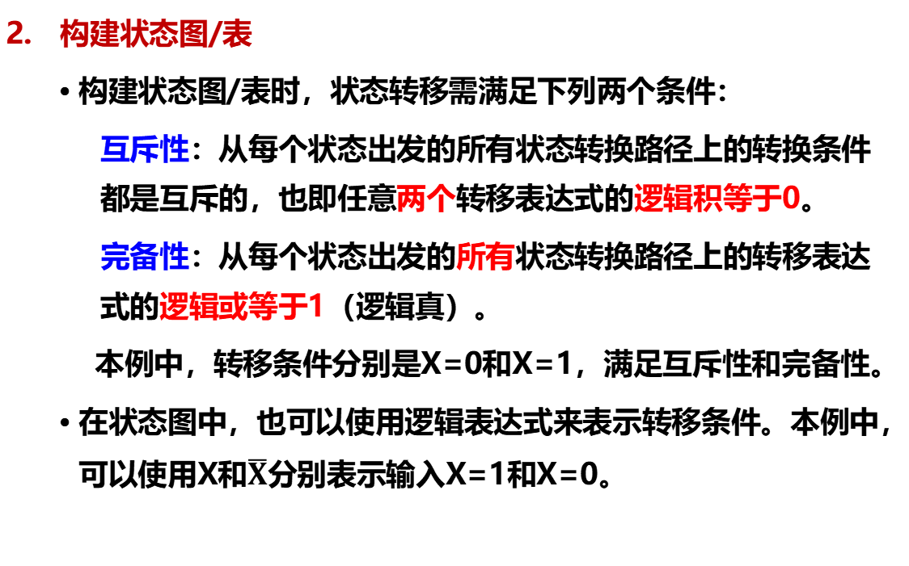
3.2 状态图/状态表设计
构建状态图/表
构建状态图/表时，状态转移需满足下列两个条件：
互斥性：从每个状态出发的所有状态转换路径上的转换条件都是互斥的，也即任意两个转移表达式的逻辑积等于0。
完备性：从每个状态出发的所有状态转换路径上的转移表达式的逻辑或等于1（逻辑真）。
本例中，转移条件分别是X=0和X=1，满足互斥性和完备性。
在状态图中，也可以使用逻辑表达式来表示转移条件。本例中，可以使用X和$\overline{X}$分别表示输入X=1和X=0。

Slide 32
3.3 状态化简和状态编码
状态化简
合并等价状态，以得到更加精简的状态表
两个状态等价指在所有输入组合下，它们的输出相同且次态相同或次态等价
等价关系具有传递性
例如，若状态A和B等价，同时B和C等价，则A和C也等价。状态A、B和C属于一个等价类，可以合并为一个状态。
状态表
S1和S3构成等价类，可合并
化简后，有3个状态
S*/Z
现态S
X=0 X=1
S*/Z
S0
S0/0
S1/0
现态S
X=0 X=1
S1
S2/0
S1/0
S0
S1
S2
S0/0
S2/0
S0/0
S1/0
S1/0
S1/1
S2
S0/0
S3/1
S3
S2/0
S1/0

Slide 33
3.3 状态化简和状态编码
状态编码
对状态表中每个状态赋予唯一的二进制编码，也称状态赋值
寻找最优编码方案是一个非常复杂的问题
通常在具体设计时采用相邻法寻求次优编码方案：
准则1：若两个状态的次态相同，则其对应编码应尽量相邻
准则2：同一个现态的各个次态其编码应尽量相邻
准则3：若两个现态的输出相同，则它们的编码应尽量相邻
根据准则1：S0和S2可相邻
根据准则2： S0和S1、S1和S2可相邻
根据准则3： S0和S1可相邻
根据不同的取舍可得到不同编码方案
若S0和S1、S1和S2相邻，则编码方案如下：S0:00，S1:01，S2:11
若S0和S2、S0和S1相邻，则编码方案如下：S0:00，S1:01，S2:10
S*/Z
现态S
X=0 X=1
S0
S1
S2
S0/0
S2/0
S0/0
S1/0
S1/0
S1/1
Notes:
编码相邻的含义是指两个编码的码距为1，即两个编码中只有一位不同。使用该准则能使次态逻辑较少依赖于当前状态变量。

Slide 34
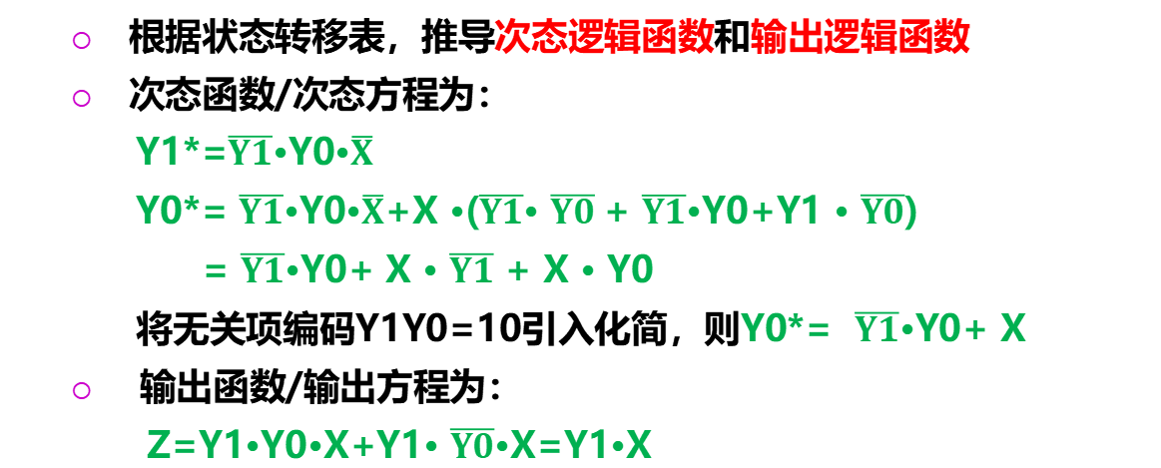
3.4 电路设计与分析
在选定的状态编码方案基础上进行电路设计
生成状态转移表
Y1*Y0*/Z
Y1Y0
X=0 X=1
对于前面的例子，若编码方案为S0:00，S1:01，S2:11，则得到右边的状态转移表
00
01
11
00/0
11/0
00/0
01/0
01/0
01/1
根据状态转移表，推导次态逻辑函数和输出逻辑函数
次态函数/次态方程为：
Y1*=$\overline{Y1}$•Y0•$\overline{X}$
Y0*= $\overline{Y1}$•Y0•$\overline{X}$+X •($\overline{Y1}$• $\overline{Y0}$+ $\overline{Y1}$•Y0+Y1 • $\overline{Y0}$)
= $\overline{Y1}$•Y0+ X • $\overline{Y1}$ + X • Y0
将无关项编码Y1Y0=10引入化简，则Y0*= $\overline{Y1}$•Y0+ X
输出函数/输出方程为：
Z=Y1•Y0•X+Y1• $\overline{Y0}$•X=Y1•X

Slide 35
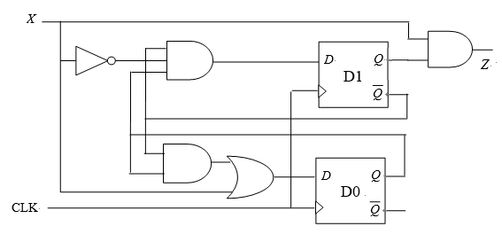
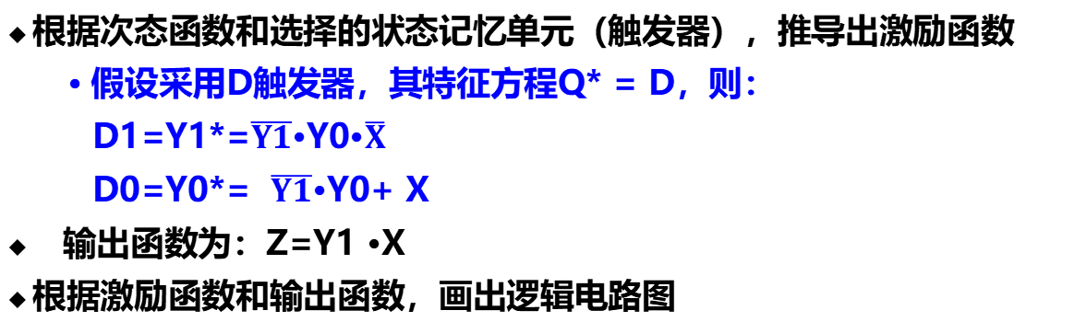
3.4 电路设计与分析
根据次态函数和选择的状态记忆单元（触发器），推导出激励函数
假设采用D触发器，其特征方程Q* = D，则：
D1=Y1*=$\overline{Y1}$•Y0•$\overline{X}$
D0=Y0*= $\overline{Y1}$•Y0+ X
输出函数为：Z=Y1 •X
根据激励函数和输出函数，画出逻辑电路图

Slide 36
3.4 电路设计与分析
电路分析：包括未用状态分析和电路定时分析等
通常编码空间比状态机的状态集合大，因而存在未用状态
如前述例子中，编码(2位)空间为4，而实际状态数为3
若电路加电后进入未用状态，且在未用状态之间形成循环转换而无法进入工作状态，则称其为“挂起”现象
若时序逻辑电路中的触发器具有预置功能，则可以通过预置处理，使电路进入正常的初始工作状态，从而避免“挂起”
可利用未用状态的无关项进行化简。但需对未用状态进行分析，以判定电路进入未用状态时能否在有限个时钟周期后进入到工作状态。若能，且没有错误输出，则称电路为具有“自启动”能力；若不能，则需调整电路设计

Slide 37
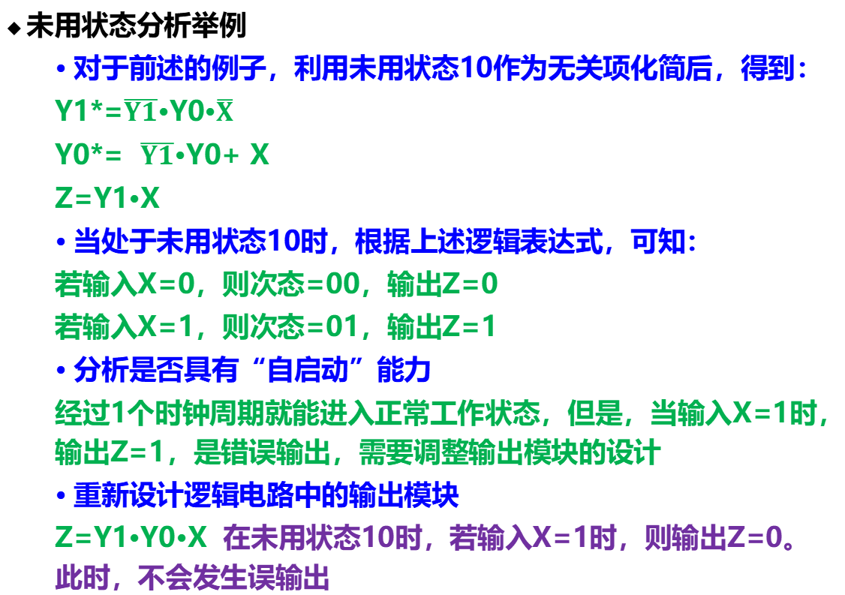
3.4 电路设计与分析
未用状态分析举例
对于前述的例子，利用未用状态10作为无关项化简后，得到：
Y1*=$\overline{Y1}$•Y0•$\overline{X}$
Y0*= $\overline{Y1}$•Y0+ X
Z=Y1•X
当处于未用状态10时，根据上述逻辑表达式，可知：
若输入X=0，则次态=00，输出Z=0
若输入X=1，则次态=01，输出Z=1
分析是否具有“自启动”能力
经过1个时钟周期就能进入正常工作状态，但是，当输入X=1时，输出Z=1，是错误输出，需要调整输出模块的设计
重新设计逻辑电路中的输出模块
Z=Y1•Y0•X 在未用状态10时，若输入X=1时，则输出Z=0。此时，不会发生误输出

Slide 38
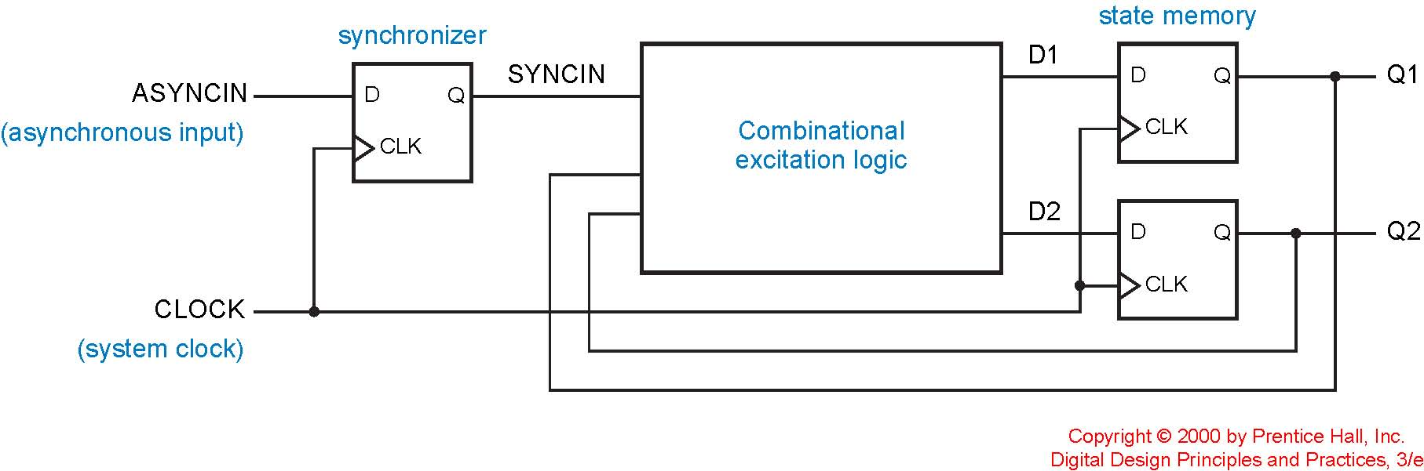
3.4 电路设计与分析
电路定时分析
电路的工作频率和组合逻辑电路传输延迟、触发器建立和保持时间、触发器传输延迟等时间密切相关。
触发器激励输入建立时间t_{setup}和保持时间t_{hold}
触发器传播延迟t_{ffpd}
组合电路传播延迟t_{comb}
周期性时钟信号t_{clk}

Slide 39


3.4 电路设计与分析
CLOCK
触发器输出
组合电路输出
触发器输入
保持时间容限
建立时间容限
时间容限指为保证电路正常工作某信号定时所允许的最大时间范围

Slide 40
3.4 电路设计与分析
建立时间容限=t_{clk}-t_{ffpd(max)}-t_{comb(max)}-t_{setup}，>0
保持时间容限=t_{ffpd(min)}+t_{comb(min)}-t_{hold}，>0
因此，得到时序约束关系：
(1) t_{clk} > t_{ffpd(max)} + t_{comb(max)} + t_{setup}
(2) t_{hold} < t_{ffpd(min)} + t_{comb(min)}
（1）为使触发器正常工作，必须保证时钟周期t_{clk}不能小于触发器锁存延迟t_{ffpd} 加 次态信号经过激励逻辑延迟t_{comb} 加 触发器的建立时间t_{setup} 。
（2）为使触发器正常工作，必须保证外部激励信号在时钟有效边沿到来后的保持时间t_{hold}内能保持稳定不变。这就要求次态信号不能反馈太快，即触发器锁存延迟t_{ffpd} 加 次态信号经过激励逻辑延迟t_{comb}不能小于触发器的保持时间t_{hold} 。
Notes:
延迟时间固定，选择频率最高的时钟信号。

Slide 41
第四讲 典型时序逻辑部件设计
计数器
寄存器和寄存器堆
移位寄存器

Slide 42
4.1 计数器
计数器是一种对外部激励信号进行总数统计的时序逻辑元件
一般从0开始计数，在达到最大计数值时输出一次计数完成信号，并重新开始计数
最大计数值为计数器的模
计数器的分类
按时钟：同步、异步
按计数方式：加法、减法、可逆
按编码方式：二进制、十进制BCD码、循环码
按进位方式：行波（串行）进位、并行进位

Slide 43
4.1 计数器
异步行波加法计数器
利用 T 触发器实现，激励输入像波浪一样由低位向高位传递，每个时钟周期传送一次。
Q0
Q1
Q2
Q3
Q
Q
Q
Q
Q
Q
Q
Q
CLK
T
T
T
T
CLK
Q0
Q1
Q2
Q_{i+1}总是在Q_{i}由1变为0时开始改变状态
第n位状态变换要经过 n×t_{TQ} 的延迟时间

Slide 44
4.1 计数器
当编码为1111时，下个时钟到达后，经过n×t_{TQ} 延时，又回到编码0000
异步行波加法计数器
计数器的状态编码Q₃Q₂Q₁Q₀从0000开始，转换过程为0000→0001→0010→0011→0100→0101→0110→0111→1000→…→1111
Q_{i+1}总是在Q_{i}由1变0时开始改变状态
Q0
Q1
Q2
Q3
Q
Q
Q
Q
Q
Q
Q
Q
CLK
T
T
T
T
第1个Clk上升沿到来后，最低位状态Q0从0变成1，此时其他三个状态位不变，因而得到状态编码0001；
第2个Clk到来后，Q0从1变成0，此时Q1从0变成1，而其他两个状态位不变，因而得到状态编码0010；
第3个Clk有效信号到来后，Q0从0变成1，此时其他三个状态位不变，因而得到状态编码0011；
第4个Clk有效信号到来后，Q0从1变成0，此时Q1从1变成0，Q2从0变成1，Q3状态位不变，因而得到状态编码0100；……。

Slide 45
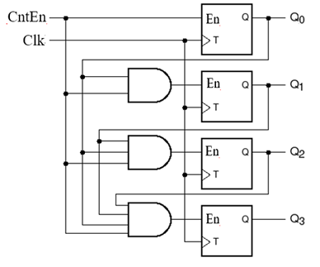
4.1 计数器
同步并行加法计数器
同步计数器中所有触发器共用同一个时钟信号，在时钟信号边沿到达后，所有触发器的输出同时发生变化。
CntEN
最低位
CntEN有效时，每个时钟Q₀都会发生状态改变；对于Q₁、Q₂和Q₃，只有在其所有低位状态都是1的情况下，下个时钟边沿到来后才会发生状态反转。
最高位

Slide 46
4.1 计数器
当编码为1111时，只要经过一个与门+t_{TQ} 延时，就可回到编码0000，比行波（串行）加法计数器快得多！
同步并行加法计数器
计数器的状态编码Q₃Q₂Q₁Q₀从0000开始，转换过程为0000→0001→0010→0011→0100→0101→0110→0111→1000→…→1111
CntEN有效时，每个时钟Q₀都会发生状态改变；对于Q₁、Q₂和Q₃，只有在其所有低位状态都是1的情况下，下个时钟边沿到来后才会发生状态反转。

Slide 47
4.1 计数器
二进制异步行波减法计数器
由4个上升沿触发的D触发器组成，Clear为复位（清0）信号
通过Clear信号使所有D触发器清0，得到初始状态编码0000
以后每来一个时钟，发生一次状态转换，其过程为0000→1111→1110→1101→1100→1011→1010→1001→1000→…→0001→0000。

Slide 48
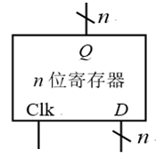
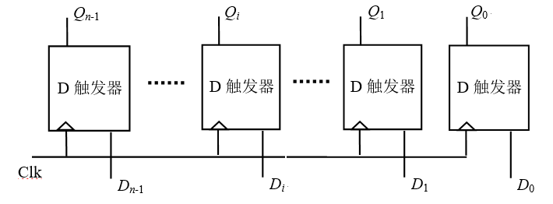
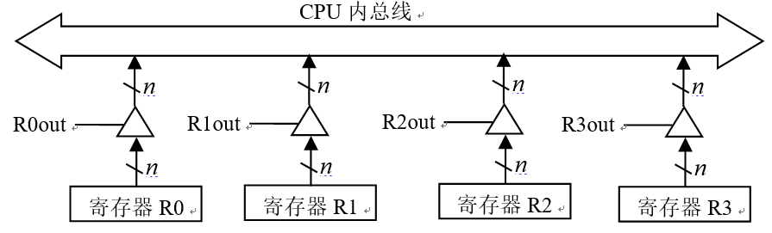
4.2 寄存器和寄存器堆
寄存器是用来暂存信息的逻辑部件
寄存器可直接由若干个触发器组成
寄存器通过三态门和总线互连
任何时刻至多只能一个Rout有效

Slide 49
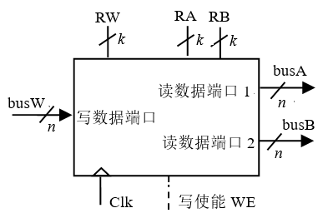
4.2 寄存器和寄存器堆
寄存器堆(Register File)：CPU内部用于暂存指令执行过程中的中间数据，也称通用寄存器组(General Purpose Register set，GPRs)
由许多寄存器组成，每个寄存器有一个编号，CPU可对指定编号的寄存器进行读写
寄存器堆中共有2^{k}个寄存器，每个寄存器位数为n，RA和RB分别是读口1和读口2的寄存器编号，RW是写口的寄存器编号
读操作属于组合逻辑操作; 写操作属于时序逻辑操作，需要时钟信号Clk和写使能信号WE的控制

Slide 50
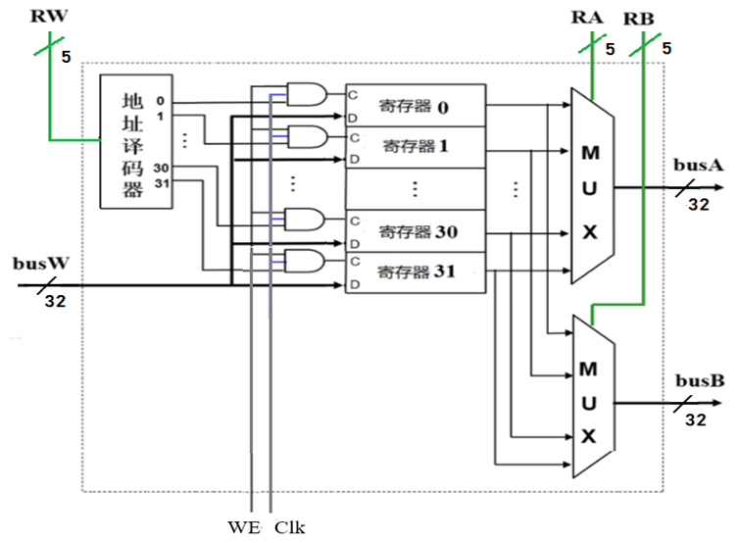
4.2 寄存器和寄存器堆
寄存器堆内部结构
写数据时，只要保证时钟信号clk到来前，地址RW、数据busW和写使能WE信号都已稳定一个setup time以上即可
读数据时，由RA、RB分别选择对应寄存器中的内容送busA、busB

Slide 51
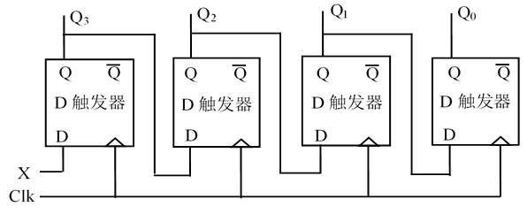
4.3 移位寄存器
移位寄存器
能够实现暂存信息的左移或右移功能，通常由时钟信号控制
例如：4个D触发器可构成一个右移寄存器
假设初始状态编码Q₃Q₂Q₁Q₀=0000，X输入为序列10011011
则Q₃Q₂Q₁Q₀的输出编码依次为：0000、1000、0100、0010、1001、1100、0110、1011、1101

Slide 52
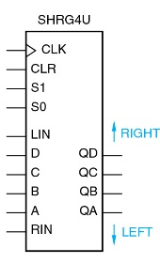
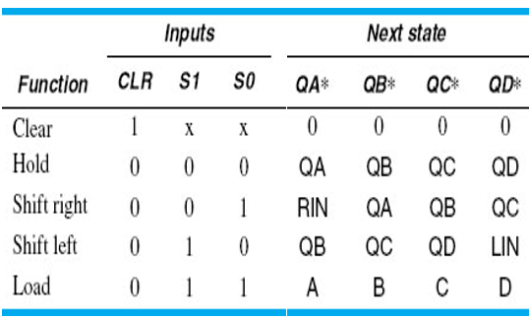
4.3 移位寄存器
4位通用移位寄存器，如74X194
具有数据左移、数据右移、数据保持和数据载入功能
左移从QD移到QA向下移↓
右移从QA移到QD向上移↑
Notes:
注意：左移、右移理解时顺时针旋转90°。

Slide 53
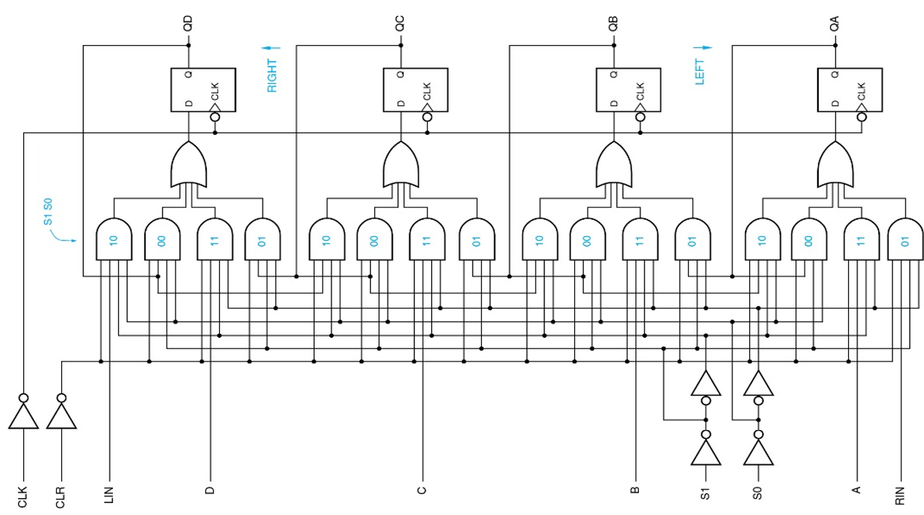
4.3 移位寄存器
4位通用移位寄存器结构图
S1S0=00：保持
S1S0=01：上移
S1S0=10：下移
S1S0=11：加载
QB

Slide 54

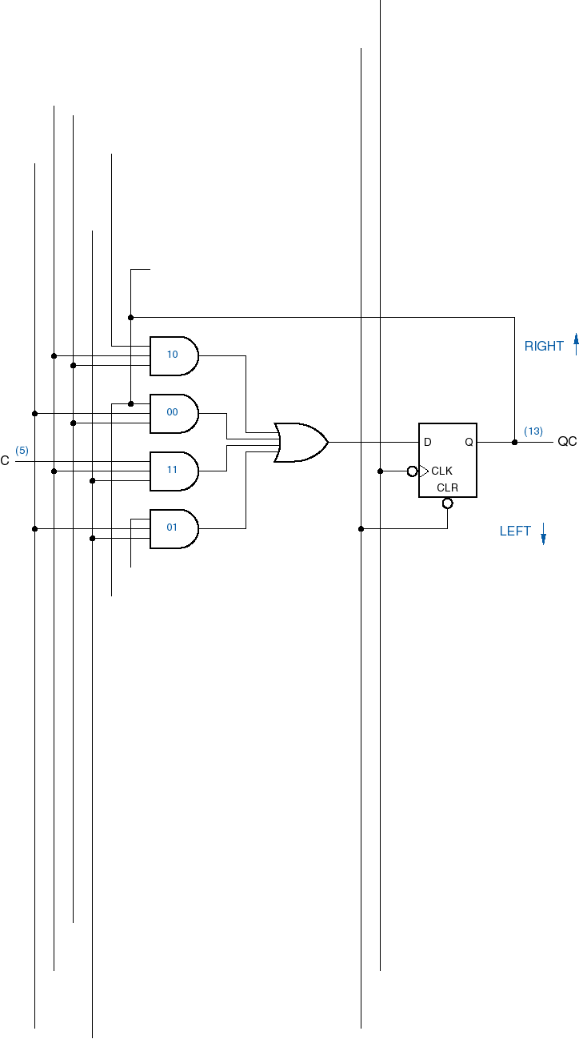
4.3 移位寄存器
$\overline{S1}$ $\overline{S0}$
Q_{i+1}
S1 S0
左移:向下移↓
10
S1S0
保持
00
11
载入
01
右移:向上移↑
Q_{i-1}
D_{i} =$\overline{S1}$·$\overline{S0}$·Q_{i} + $\overline{S1}$·S0·Q_{i-1} + S1·$\overline{S0}$·Q_{i+1} + S1·S0·IN_{i}

Slide 55
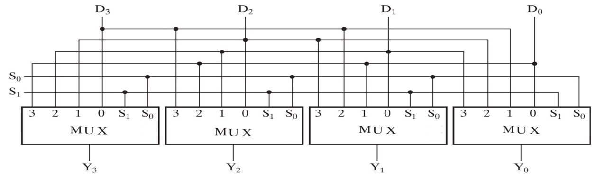
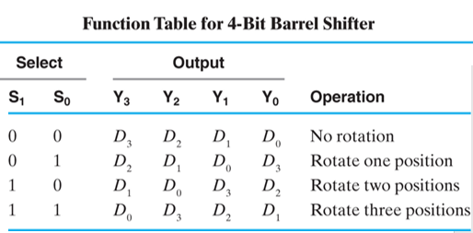
4.3 移位寄存器
桶形移位寄存器：组合逻辑电路，采用大量多路选择器实现
4位桶形移位寄存器的实现和功能
Notes:
在CPU的数据通路设计中，需要根据指令的功能考虑对桶形移位器采用算术移位还是逻辑移位方式。

